Slide 1
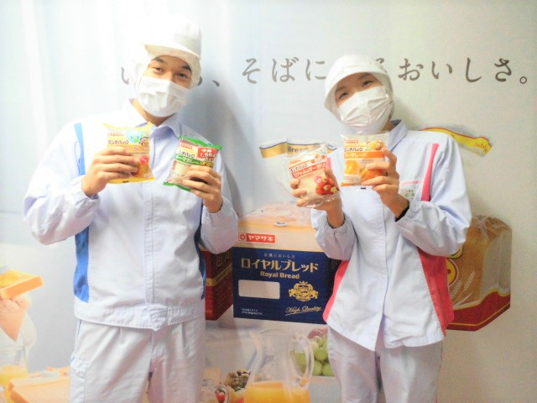
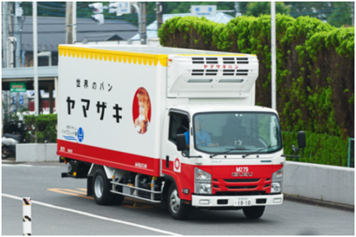
山﨑製パン株式会社
事業所名を記入してください。
お仕事
出張説明会
予約優先です
日時：10月23日(木) 14:00～16:00
場所：ハローワーク総社２階 個別ブース
募集職種：生産職/ルートセールスドライバー職/製品管理（仕分け）職
事業内容：パン、和菓子、洋菓子の製造および販売
求人番号：33031-1921951/33031-1922151 他
所 在 地 ：総社市井尻野８００
勤 務 地 ：総社市井尻野８００
対 象 者 ：18歳～59歳
持 参 物 ：説明会のみの方は持参物は特に不要です。
面接をご希望の方は、ハローワーク紹介状、履歴書等を持参下さい。
※ 求人条件等の詳細は求人票でご確認ください。求人票はハローワーク内の求人公開端末やハローワーク
インターネットサービスで確認できます。
※ 参加申込および求人内容についてのお問い合わせはハローワーク総社へご連絡ください。
※ 会場へは開始時刻までにお越しください。参加をキャンセルする場合には必ず事前にご連絡ください。
【注意】
必ず求人票と同じ内容になるように記載してください。
①募集職種→「職種」欄
②事業内容→「事業内容」欄
③求人番号→「求人番号」欄
④所在地→「所在地」欄
⑤勤務地→「就業場所」欄
⑥対象者→「年齢」欄
※求人票で年齢制限があれば記載してください。
※当日、発熱や風邪の症状のある方は、参加をお控えください。
フリースペースです。
貴社のPRに利用ください。
【お申し込み・お問合せ先】ハローワーク総社
℡（0866）92-6001

Slide 2
山﨑製パン株式会社
お仕事
出張説明会
予約優先です
説明会申込書
求職番号
氏名
予約時間
： ～ ：
※当日、発熱や風邪の症状のある方は、参加をお控えください。
【お申し込み・お問合せ先】ハローワーク総社
℡（0866）92-6001

